Slide 1
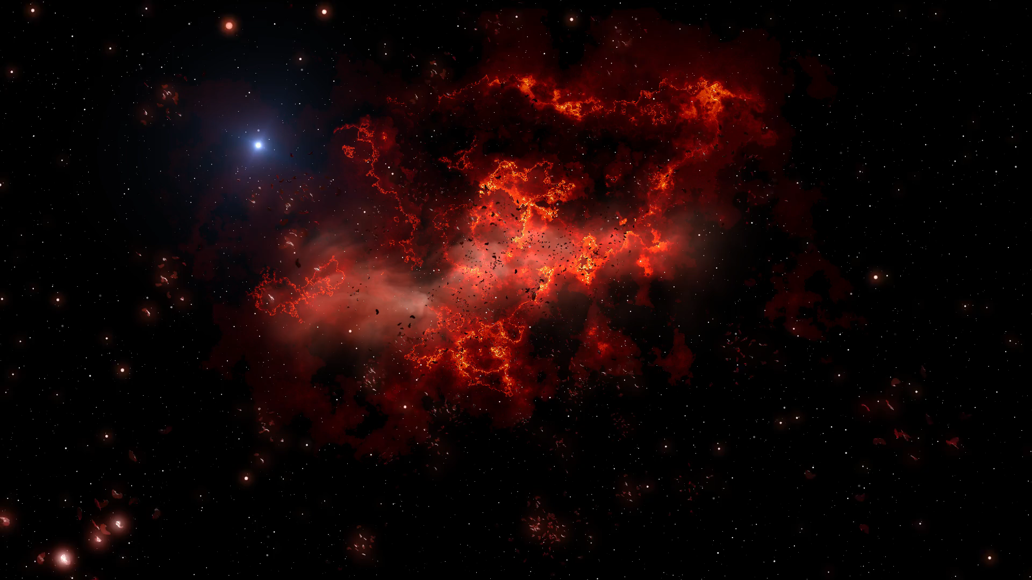

Slide 2
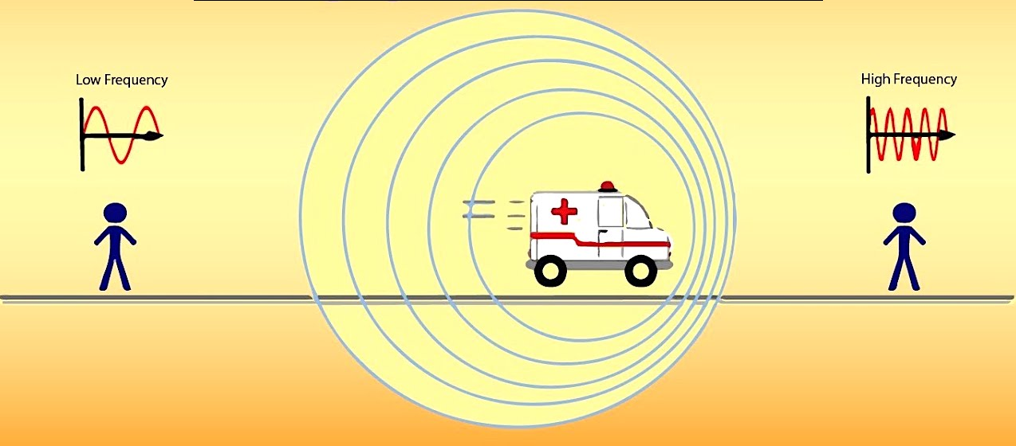
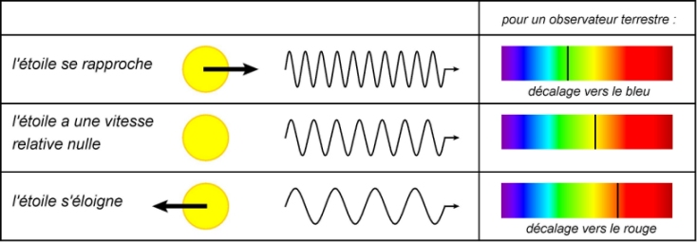

Slide 3
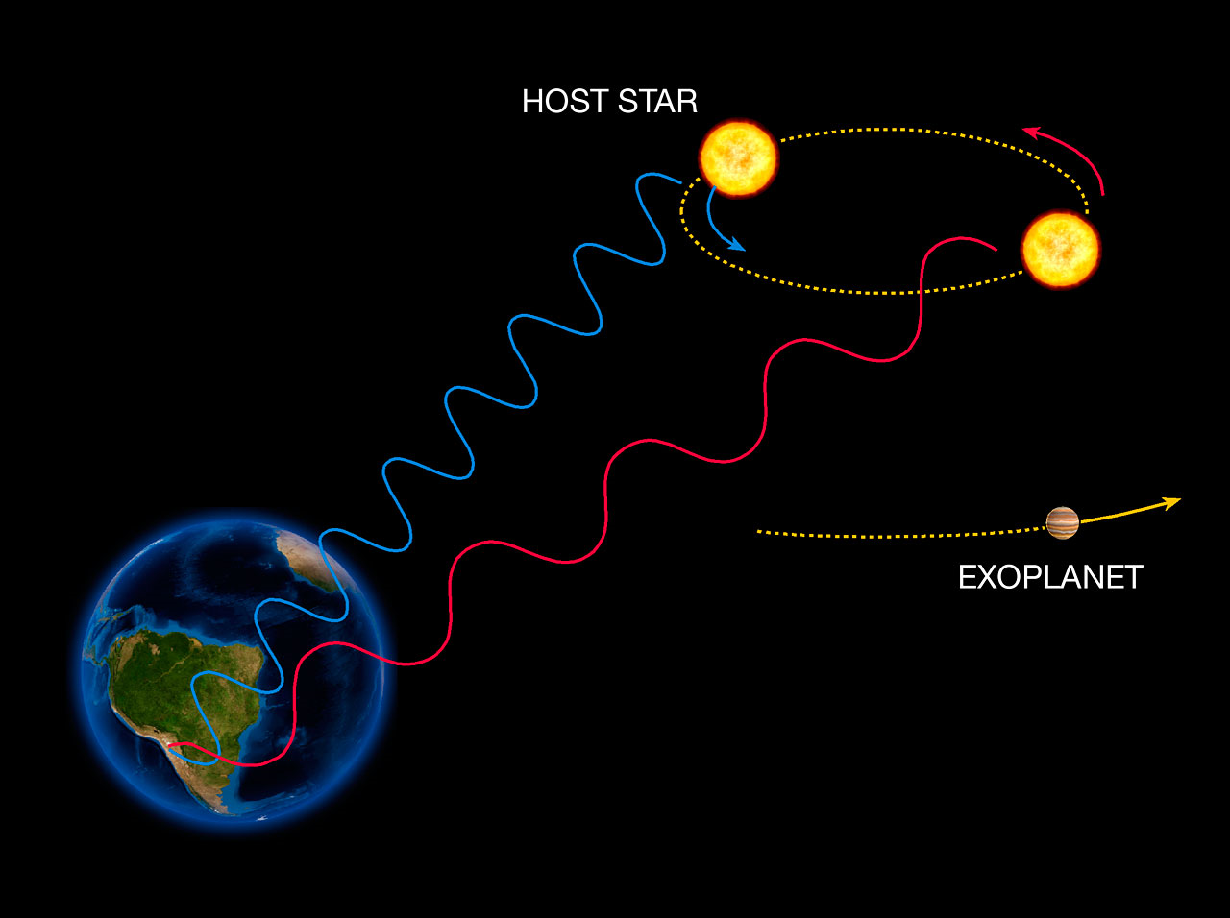

Slide 4
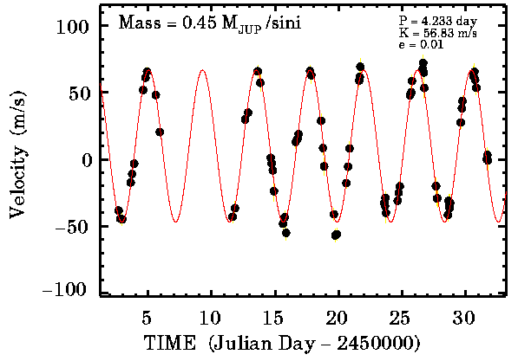
Exemple avec Dimidium

Slide 5
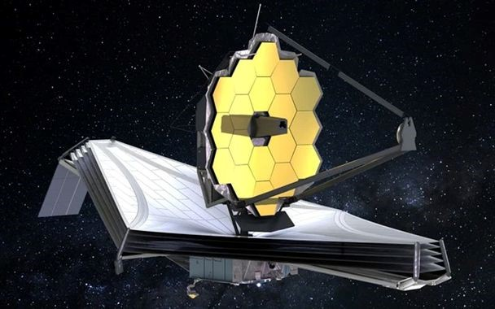
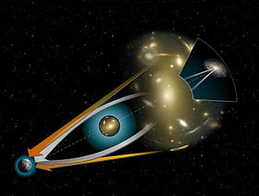
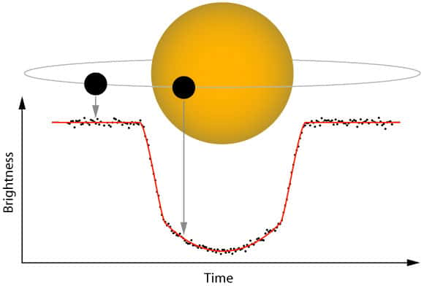

Slide 6
https://www.lemonde.fr/blog/autourduciel/wp-content/uploads/sites/37/2014/04/quintana4HR-2-1200.jpg
https://cdn.eso.org/images/screen/eso1517a.jpg
https://pg-astro.fr/images/livre1/1-134-1.jpg
https://www.esep.pro/sites/esep/IMG/jpg/eso0722e.jpg
https://media4.obspm.fr/public/ressources_lu/pages_exoplanete/51peg.png
https://www.safran-group.com/sites/default/files/2022-01/James%20Webb%20T%C3%A9lescope%20-credit%20nasa%20illustration.jpg
https://upload.wikimedia.org/wikipedia/commons/thumb/0/02/Gravitational_lens-full.jpg/330px-Gravitational_lens-full.jpg
https://cdn.futura-sciences.com/cdn-cgi/image/width=1024,quality=60,format=auto/sources/images/actu/rte/42749_transit%20planete_Institute%20for%20Astronomy%20university%20of%20hawaii.jpg
https://www.maxicours.com/se/opd/398459/img/4/2/0/9/420944.jpg
Thèse de Christophe Lovis, UNIGE 2007, « Recherche de système planétaire à la limite de la spectroscopie Doppler »
https://pixabay.com/fr/

